Slide 1

Giáo dục công dân 9
Bài 1. Sống có lí tưởng
(Phần 1)

Slide 2


Ấn để đến trang sách

Slide 3



Dựa vào dữ liệu và hình ảnh dưới đây, em hãy cho biết tên các nhân vật và chia sẻ hiểu biết của mình về những nhân vật đó.

Slide 4
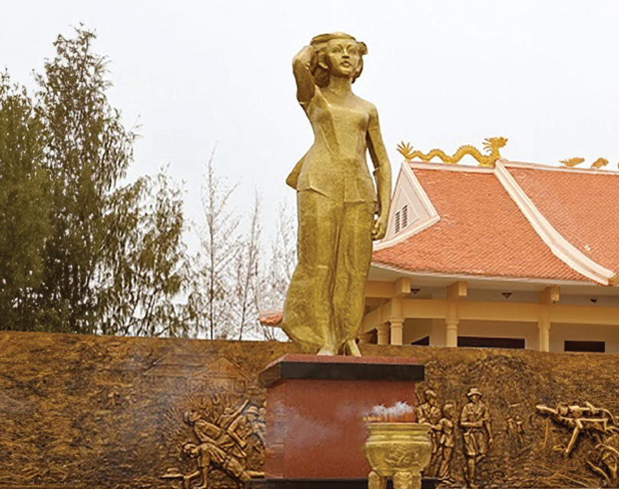
Người nữ Anh hùng ở quê hương Đất Đỏ, hi sinh năm 1952. Trước họng súng quân thù, chị vẫn hiên ngang hô to: “Đả đảo thực dân Pháp! Việt Nam muôn năm! Hồ Chí Minh muôn năm!”.

Slide 5
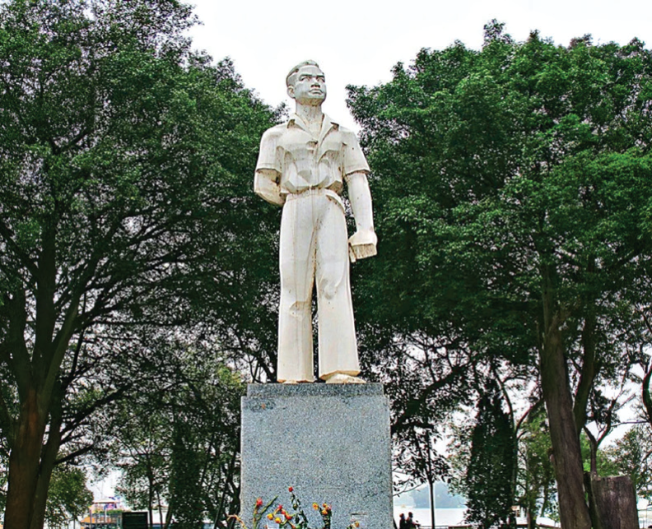
Người đoàn viên đã hi sinh vì sự nghiệp cách mạng khi mới 17 tuổi với câu nói bất hủ: “Con đường của thanh niên chỉ là con đường cách mạng, không thể có con đường nào khác”.

Slide 6
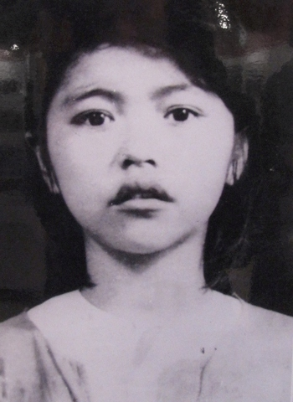
Hình 1: Võ Thị Sáu (1933 – 1952)
12/1949, trong một chuyến công tác tại Đất Đỏ, Võ Thị Sáu bị quân Pháp bắt.
Chị bị quân Pháp tra tấn dã man, nhưng không khai.
Thời điểm xử án, chị chưa tròn 18 tuổi nên các luật sư đưa chị thoát khỏi án tử hình. Tuy vậy, tòa án Pháp không chấp nhận.
Trên đường ra pháp trường, chị vẫn giữ nét mặt ung dung, bước đi vững chắc, ngẩng cao đầu, cất lên bài hát Quốc tế ca, với tinh thần lạc quan cách mạng.

Slide 7
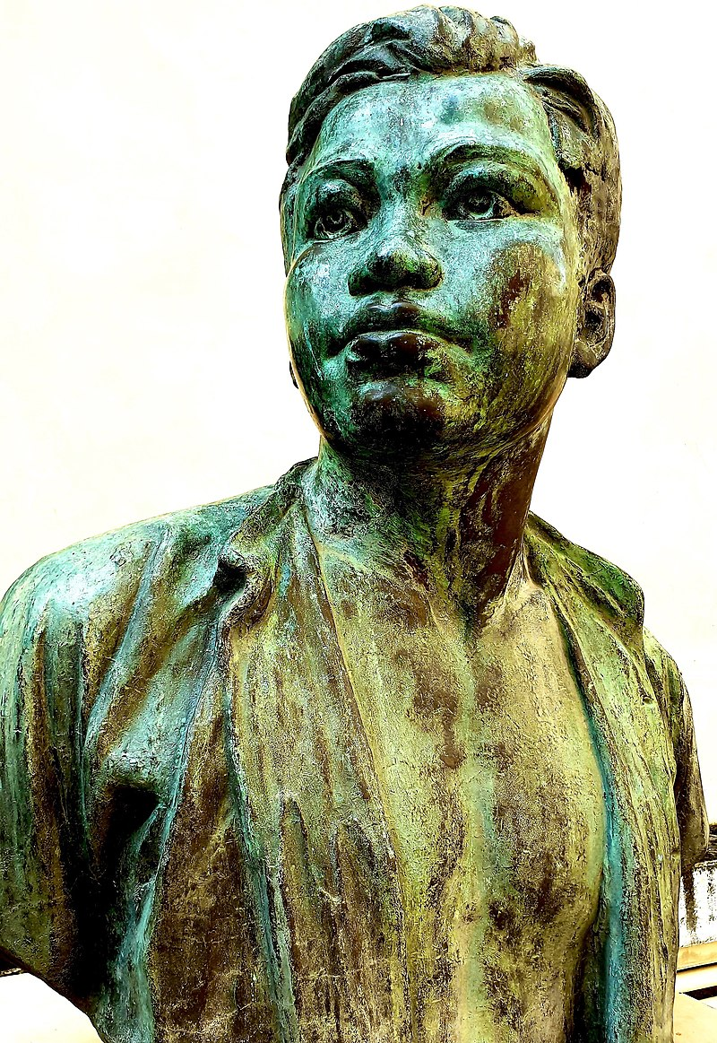
Hình 2: Lý Tự Trọng (1914 –1931)
Đầu 1931, trong một lần thực hiện nhiệm vụ, anh đã sa vào tay giặc.
Anh bị chúng tra tấn dã man, chết đi sống lại nhưng chúng không moi được từ anh bất cứ bí mật nào của phong trào cách mạng.
Anh không hề run sợ mà lớn tiếng vạch trần bản chất xâm lược của chúng và biến vành móng ngựa thành nơi tuyên truyền cách mạng.
Pháp đã xử bắn Lý Tự Trọng vào cuối năm 1931.

Slide 8

Lí tưởng là mục đích cao nhất, tốt đẹp nhất mà con người muốn hướng tới. Lí tưởng như ánh sáng dẫn đường, chỉ lối cho hành động của mỗi người. Người sống có lí tưởng là người luôn suy nghĩ và hành động vì sự tiến bộ của bản thân, giúp ích cho gia đình và đất nước.

Slide 9

Ấn để đến trang sách

Slide 10




01
SỐNG CÓ LÍ TƯỞNG VÀ Ý NGHĨA CỦA SỐNG CÓ LÍ TƯỞNG.

Slide 11



Đọc thông tin và mỗi nhóm thực hiện nhiệm vụ trong SGK tr.7-8:
Nhóm 1, 2: Em hiểu như thế nào về câu nói nổi tiếng trong tác phẩm “Thép đã tôi thế đấy” của văn hào N.A.Ostrotsky? Theo em, câu nói đó có ý nghĩa như thế nào đối với Đặng Thuỳ Trâm và các thế hệ thanh niên thời đó?

Slide 12

Đọc thông tin và mỗi nhóm thực hiện nhiệm vụ trong SGK tr.7-8:
Nhóm 3, 4: Em nhận xét gì về mục đích sống, hành động, việc làm của bác sĩ Đặng Thuỳ Trâm trong thông tin trên?

Slide 13
Nhóm 1, 2
Câu nói:
Thể hiện quan điểm về cuộc sống và mục tiêu sống, khuyến khích con người sống một cuộc đời ý nghĩa và đóng góp vào mục tiêu chung.
Tôn vinh tinh thần hi sinh và cam kết tận tụy với mục tiêu cao cả hơn của bản thân.
Ý nghĩa: thôi thúc, cổ vũ cho liệt sĩ - bác sĩ Đặng Thùy Trâm và các thế hệ thanh niên Việt Nam thời đó anh dũng đứng lên đấu tranh cho nền độc lập tự do của dân tộc.

Slide 14
Nhóm 3, 4
Mục đích sống: cống hiến hết mình để phụng sự cho cách mạng, cho đất nước, cho nhân dân.
Hành động, việc làm: bác sĩ Đặng Thùy Trâm đã không quản ngại khó khăn, vất vả, luôn nỗ lực đem tài năng và y đức của mình để chữa trị cho các thương - bệnh binh.

Slide 15

Liên hệ bản thân, vận dụng hiểu biết và trả lời câu hỏi: Em hãy kể về một tấm gương sống có lí tưởng ở quê hương em. Điều em học được từ tấm gương đó là gì?

Slide 16
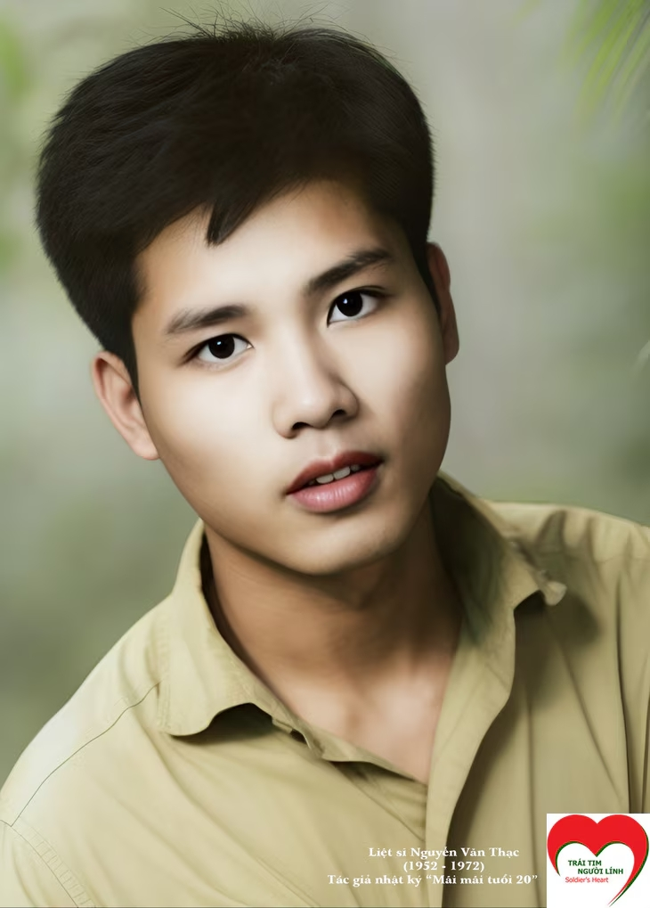
Liệt sĩ Nguyễn Văn Nhạc (1952 - 1972)
Quê quán: làng Bưởi, Hà Nội.
Xuất thân: trong gia đình một thợ thủ công và là con thứ 10 trong gia đình 14 anh chị em.
Tuy nhà nghèo nhưng anh Thạc vừa đi học vừa đi làm thêm giúp đỡ bố mẹ.
Anh Thạc là một học sinh rất giỏi và thi đỗ vào Khoa Toán - Cơ của Đại học Tổng hợp.

Slide 17
Thời kỳ kháng chiến chống Mỹ
Đất nước đang rất cần những người trẻ, anh Thạc đã dừng việc học để bổ sung lực lượng chiến đấu cho quân đội.
Trong thời gian kháng chiến
Anh thường xuyên viết thư kể câu chuyện về cho gia đình.
Kể từ bức thư cuối cùng anh gửi về gia đình ngày 21/7/1972 thì gia đình không nhận được bức thư nào từ anh.
5/1973
Gia đình nhận tin anh đã hi sinh và được chôn cất tại tỉnh Quảng Trị do bị thương nặng và không thể chữa trị.

Slide 18
Điều em học hỏi được:
Sự cố gắng rèn luyện, học tập trau dồi bản thân và cả sự kiên cường.
Học tập không ngừng nghỉ để có thể học nhanh nhất có thể.
Cống hiến tuổi trẻ của mình cho đất nước, bảo vệ những người thân yêu trước kẻ địch.
Là hình mẫu lý tưởng để cho thanh niên hiện nay học tập, rèn luyện có lý tưởng sống đúng đắn đó là lý tưởng của Đảng.

Slide 19
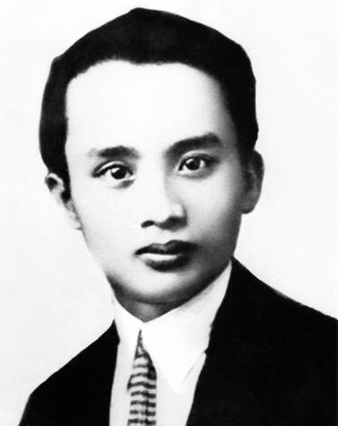
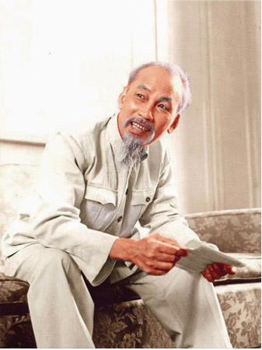
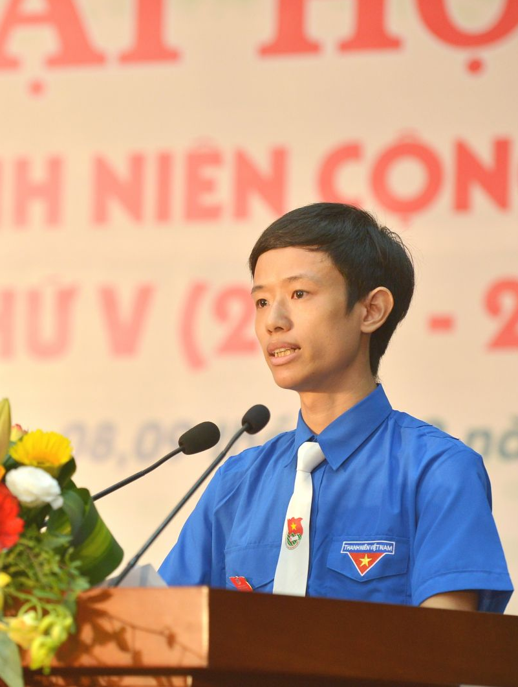
Những tấm gương sống có lí tưởng khác
Hà Huy Tập - người cộng sản kiên trung, bất khuất
Hồ Chí Minh – vị lãnh tụ
vĩ đại của dân tộc Việt Nam
Kỹ sư Vũ Văn Bình - người chiếm lĩnh đỉnh cao khoa học công nghệ tại Viettel.

Slide 20


Em hãy cho biết thế nào là sống có lí tưởng và ý nghĩa của sống có lí tưởng.

Slide 21
Khái niệm
Sống có lí tưởng là việc mỗi người xác định được mục đích cao đẹp, kế hoạch, hành động của bản thân, phấn đấu để đạt được mục đích đó nhằm đóng góp cho lợi ích của cộng đồng, quốc gia, nhân loại.

Slide 22



Ý nghĩa
Giúp mỗi cá nhân có động lực phấn đấu để hoàn thành các mục tiêu của bản thân.
Người sống có lí tưởng sẽ được xã hội công nhận, tôn trọng và tin tưởng.

Slide 23
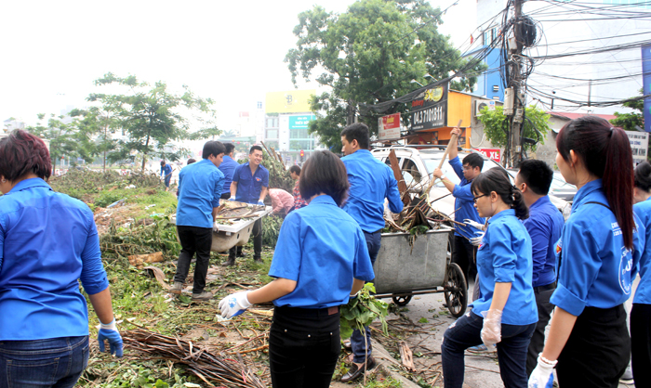
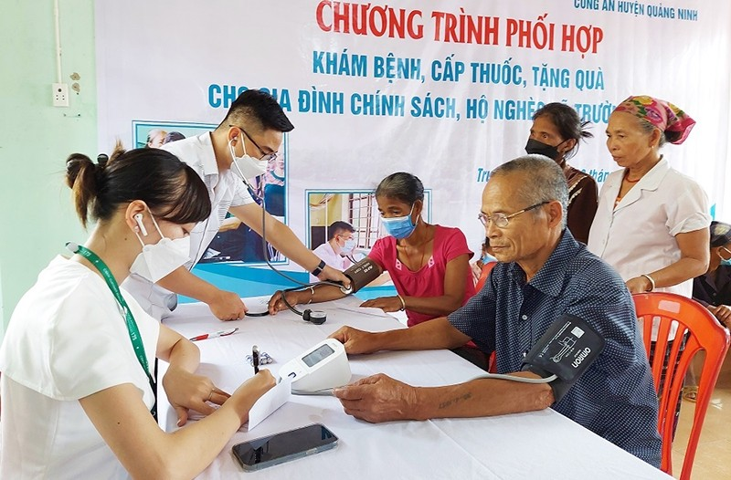
Một số hình ảnh về việc sống có lí tưởng
Thanh niên tham gia dọn dẹp đường làng, ngõ xóm
Khám chữa bệnh miễn phí
cho người cao tuổi

Slide 24
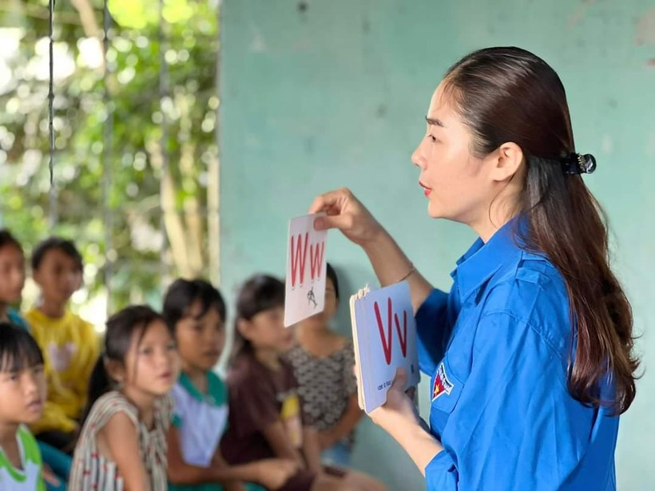
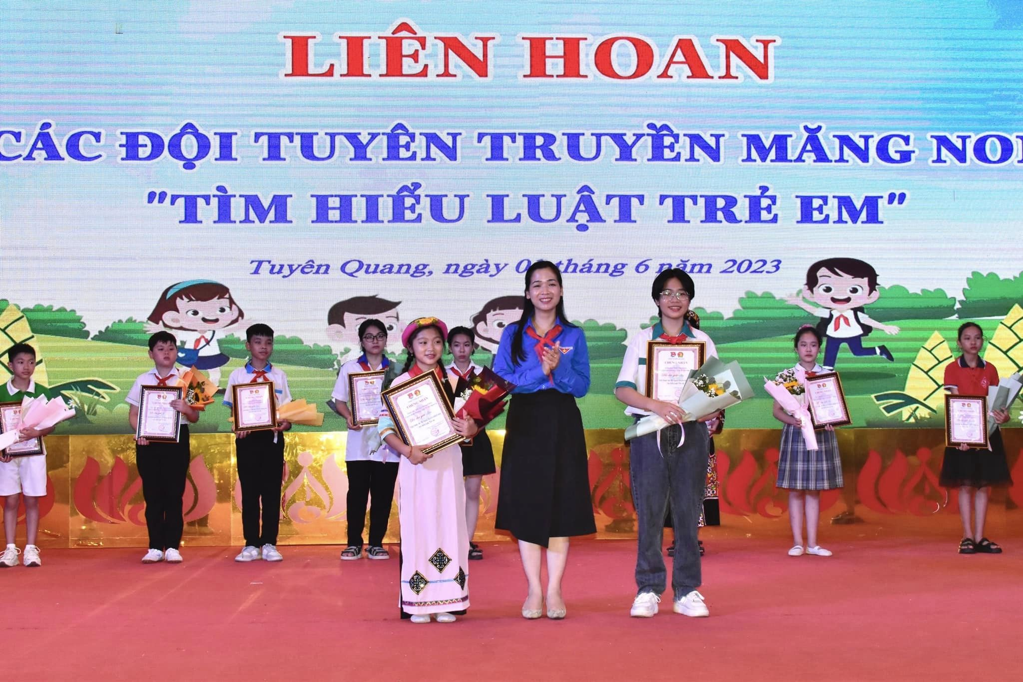
Một số hình ảnh về việc sống có lí tưởng
Tham gia tình nguyện dạy học miễn phí cho trẻ em vùng cao
Tuyên truyền, giáo dục lý tưởng cách mạng, đạo đức, lối sống cho thanh thiếu nhi

Slide 25
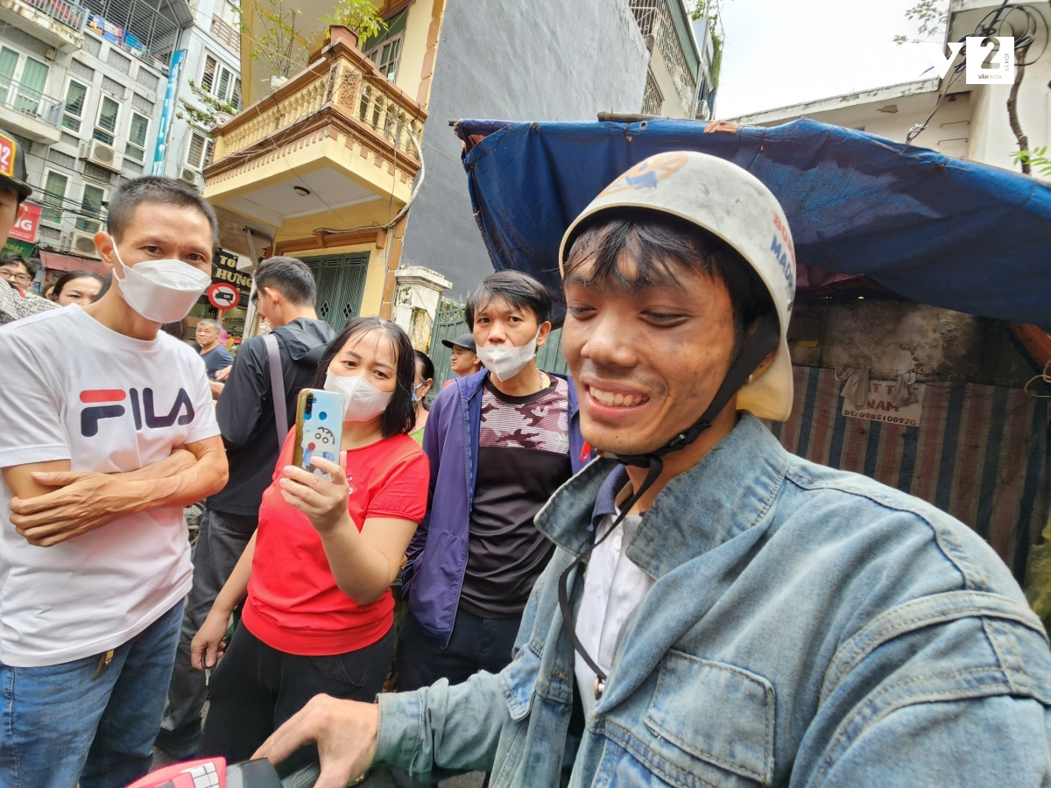
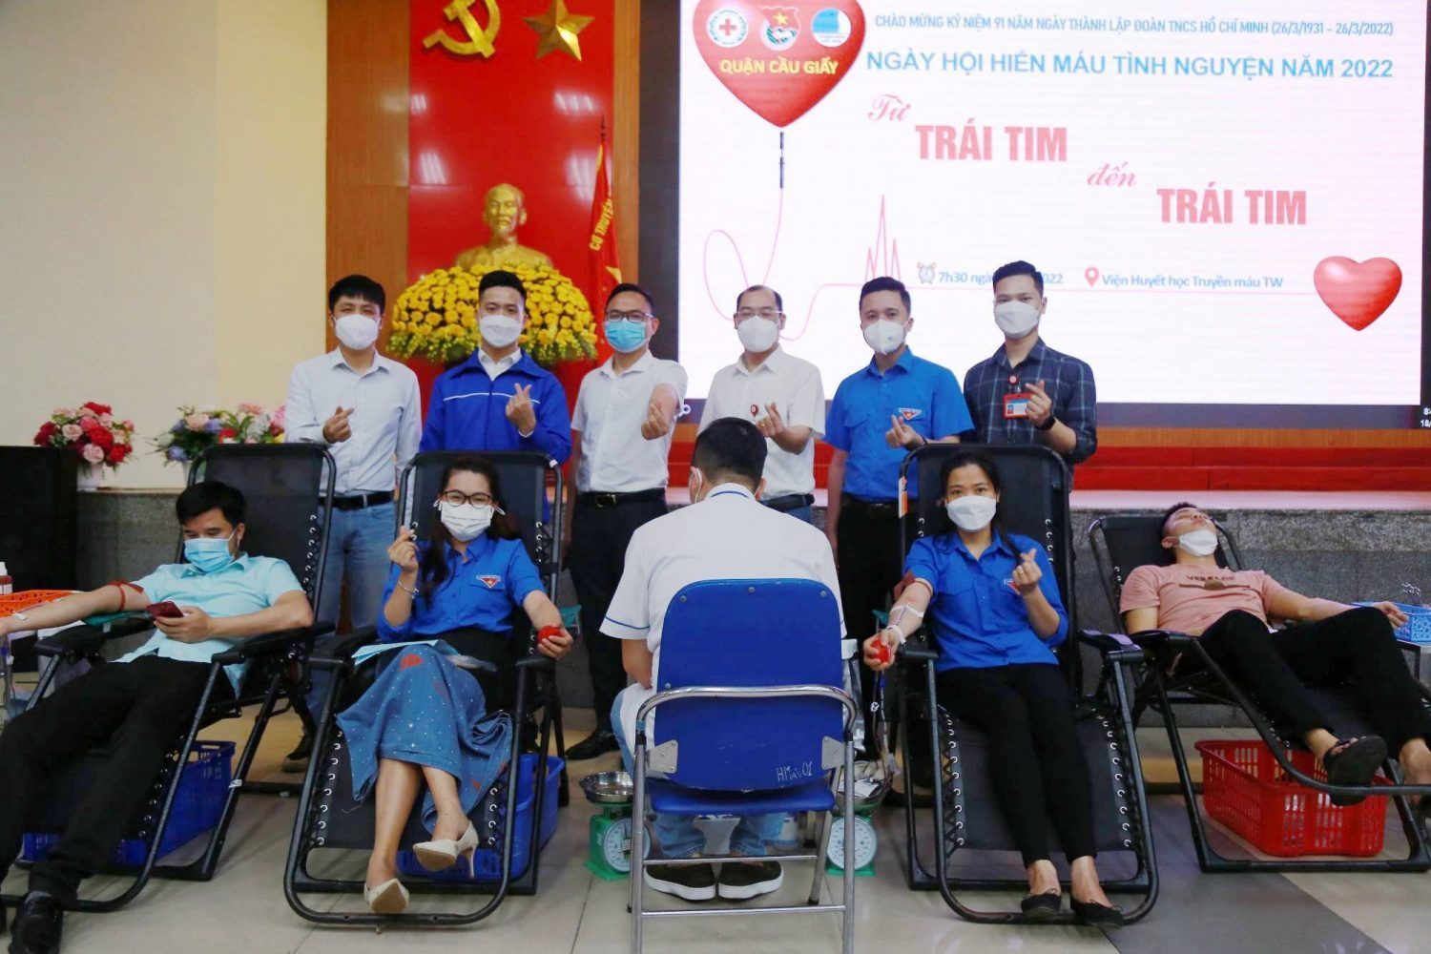
Một số hình ảnh về việc sống có lí tưởng
Thanh niên lao vào đám cháy để cứu người
Thanh niên tham gia hiến máu

Slide 26

Ấn để đến trang sách

Slide 27

Nhận xét việc làm trong các hình ảnh
TRÒ CHƠI “TRUY TÌM THÔNG ĐIỆP”:
Thời gian: 3 phút.
Luật chơi: Các nhóm HS quan sát từng hình ảnh được GV trình chiếu và xung phong nhận xét, nêu ý nghĩa việc làm của thanh niên trong bức ảnh đó. Nhóm nào có câu trả lời đúng và nhanh nhất sẽ được cộng điểm. Kết thúc trò chơi, GV sẽ tổng hợp kết quả của các nhóm và công bố đội thắng cuộc.

Slide 28
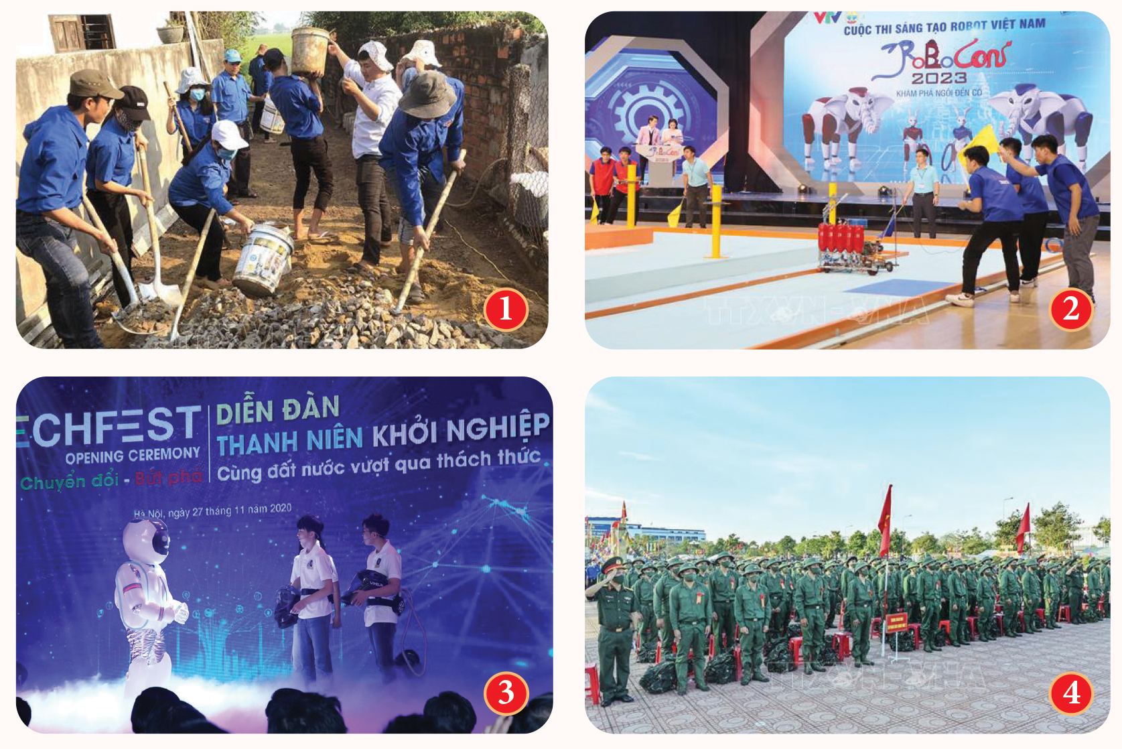
Em hãy nhận xét việc làm của thanh niên trong các hình ảnh dưới đây. Phân tích ý nghĩa của những việc làm đó.

Slide 29
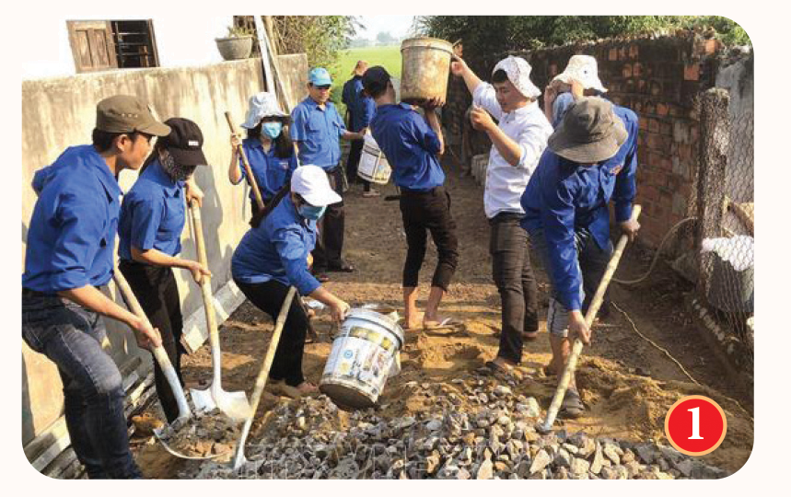
Gợi ý trả lời:
Thanh niên tình nguyện làm đường giao thông cho người dân, mang lại lợi ích cụ thể cho cộng đồng và còn góp phần vào sự phát triển bản thân của thanh niên.

Slide 30
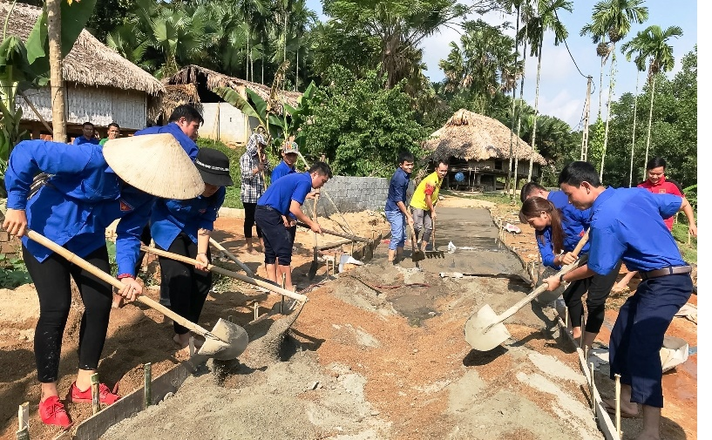
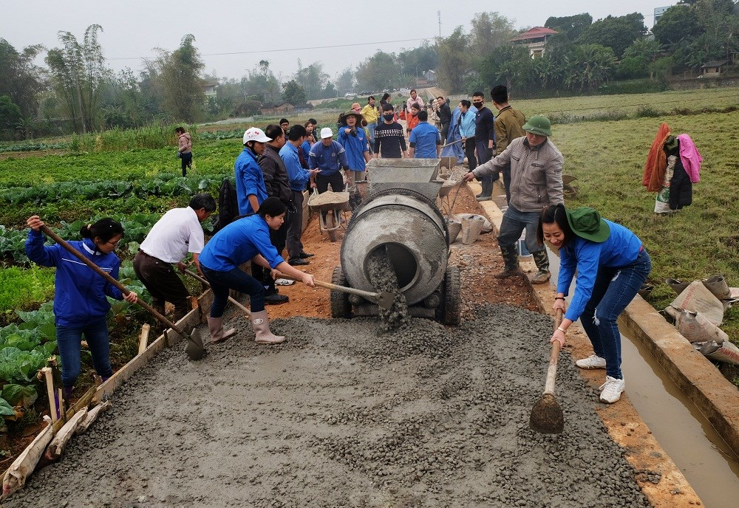

Slide 31
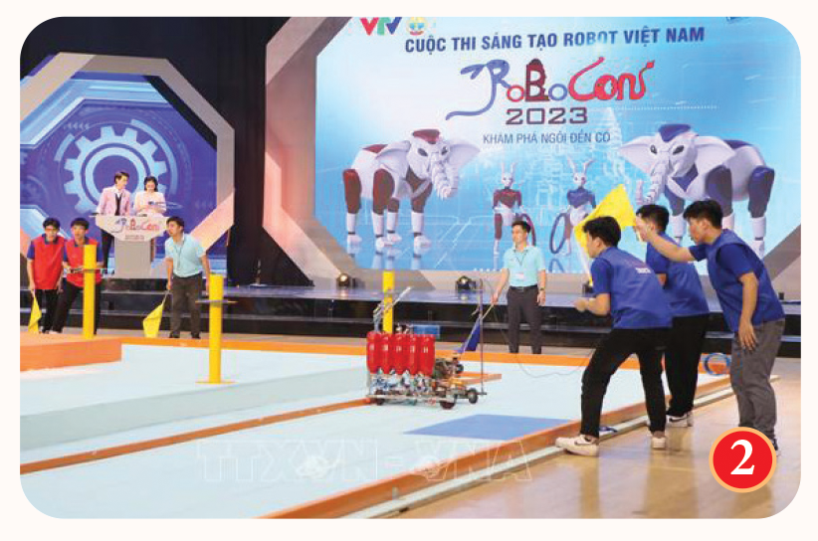
Gợi ý trả lời:
HS tham gia chế tạo robocon. Việc làm này giúp HS được tiếp cận và áp dụng tri thức khoa học kĩ thuật, thúc đẩy kĩ năng hợp tác và làm việc nhóm, khuyến khích các ý tưởng sáng tạo và được trải nghiệm học hỏi từ thực tiễn, đây là hoạt động có ý nghĩa quan trọng đối với sự phát triển của HS và cộng đồng.

Slide 32
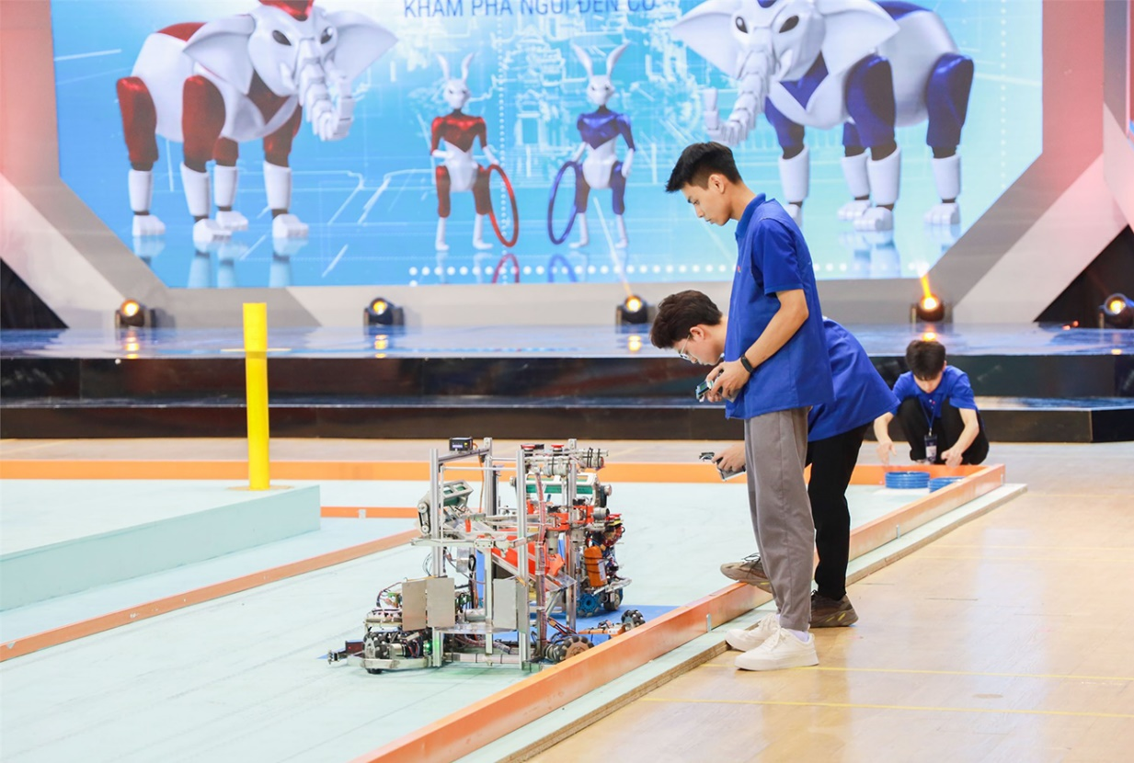
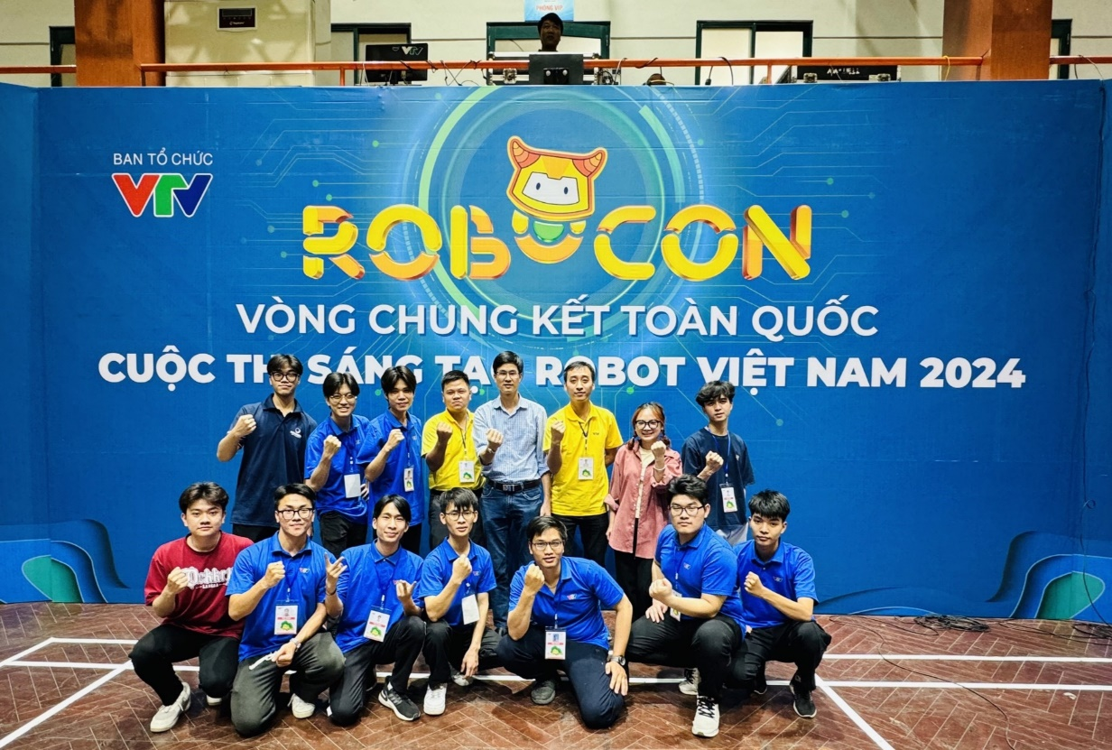

Slide 33

Gợi ý trả lời:
Thanh niên giao lưu, chia sẻ tại diễn đàn khởi nghiệp là cơ hội để thanh niên chia sẻ kiến thức, kinh nghiệm đã tích luỹ trong lĩnh vực khởi nghiệp, tạo cộng đồng hỗ trợ để thúc đẩy sự phát triển của các ý tưởng khởi nghiệp và thực hiện khởi nghiệp thành công.

Slide 34
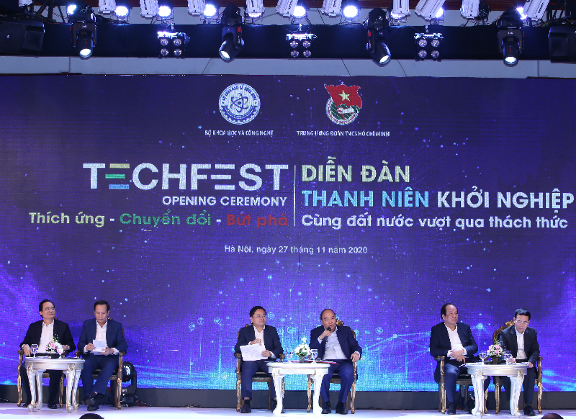
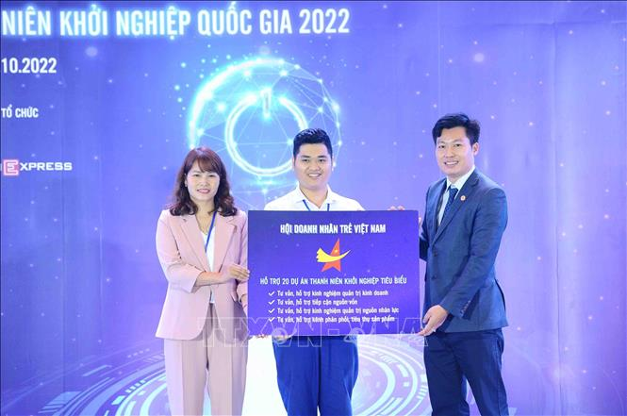

Slide 35
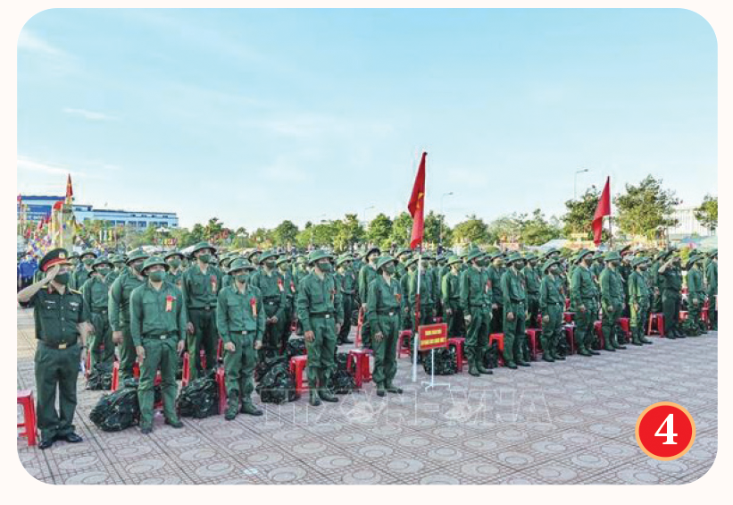
Gợi ý trả lời:
Thanh niên thực hiện nghĩa vụ quân sự mang lại nhiều lợi ích không chỉ cho bản thân mà còn cho cộng đồng và quốc gia, từ việc xây dựng đạo đức và trách nhiệm đến việc tạo ra một lực lượng vũ trang mạnh mẽ và đoàn kết.

Slide 36
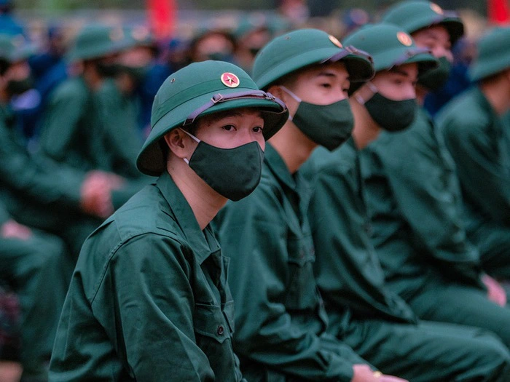
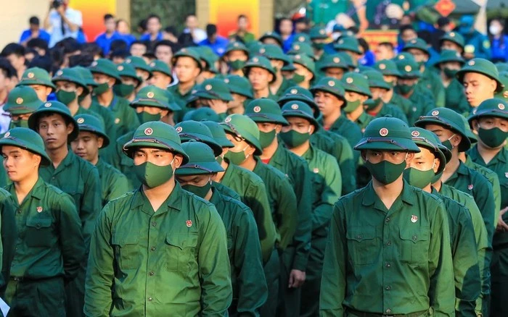
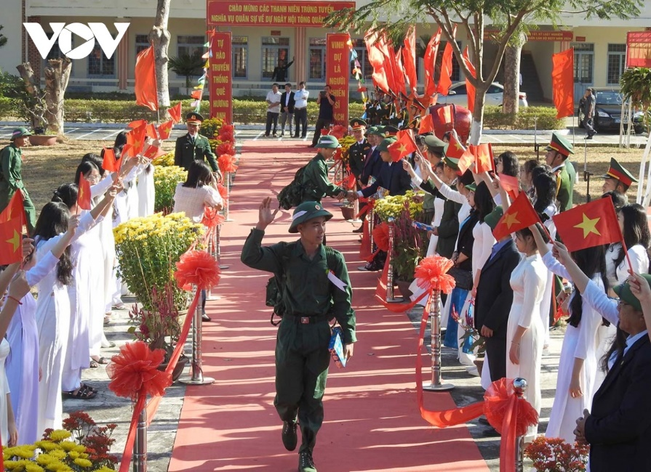

Slide 37

Ấn để đến trang sách

Slide 38

Nhiệm vụ
Thiết kế một tác phẩm tuyên truyền
NHIỆM VỤ
Em hãy cùng bạn thiết kế một tác phẩm tuyên truyền về lí tưởng sống của thanh niên Việt Nam.
Gợi ý: truyện, thơ, vẽ tranh, làm tập san,...

Slide 39
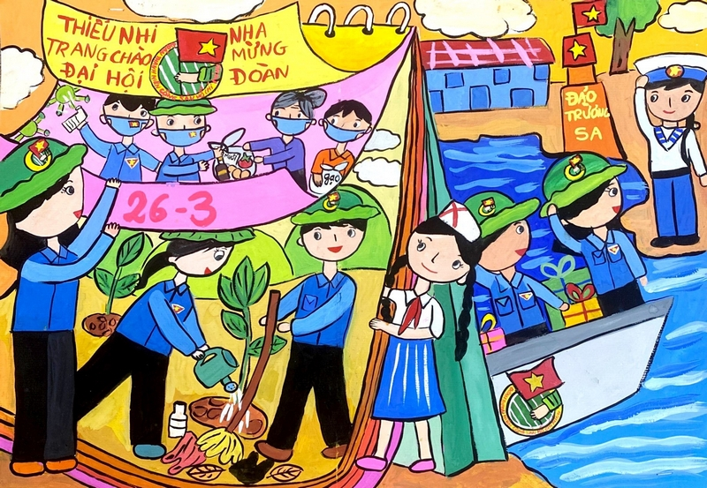


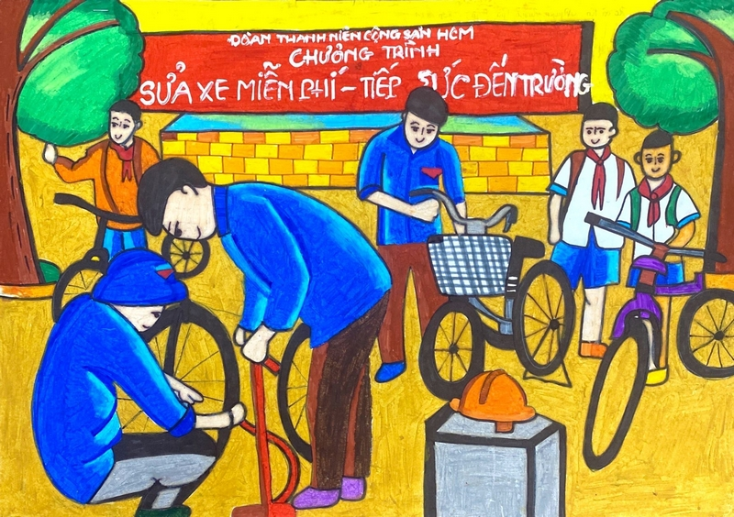

Một số tác phẩm về lí tưởng sống của thanh niên Việt Nam:

Slide 40

Ấn để đến trang sách

Slide 41



Ôn lại kiến thức đã được học trong bài ngày hôm nay.
Hoàn thành nhiệm vụ phần
Vận dụng.
Đọc và tìm hiểu trước nội dung phần tiếp theo của bài học.

Slide 42

Notes:
https://www.youtube.com/@hoc1biet10

Slide 43


